Slide 1
中亿建筑装饰有限公司企业文化
汇报人：闫绍慷、胡亚浩

Slide 2
目录
01
企业使命与愿景
04
企业社会责任
02
企业经营理念
05
企业创新与发展
03
企业管理制度
06
企业品牌建设

Slide 3
企业使命与愿景
01

Slide 4
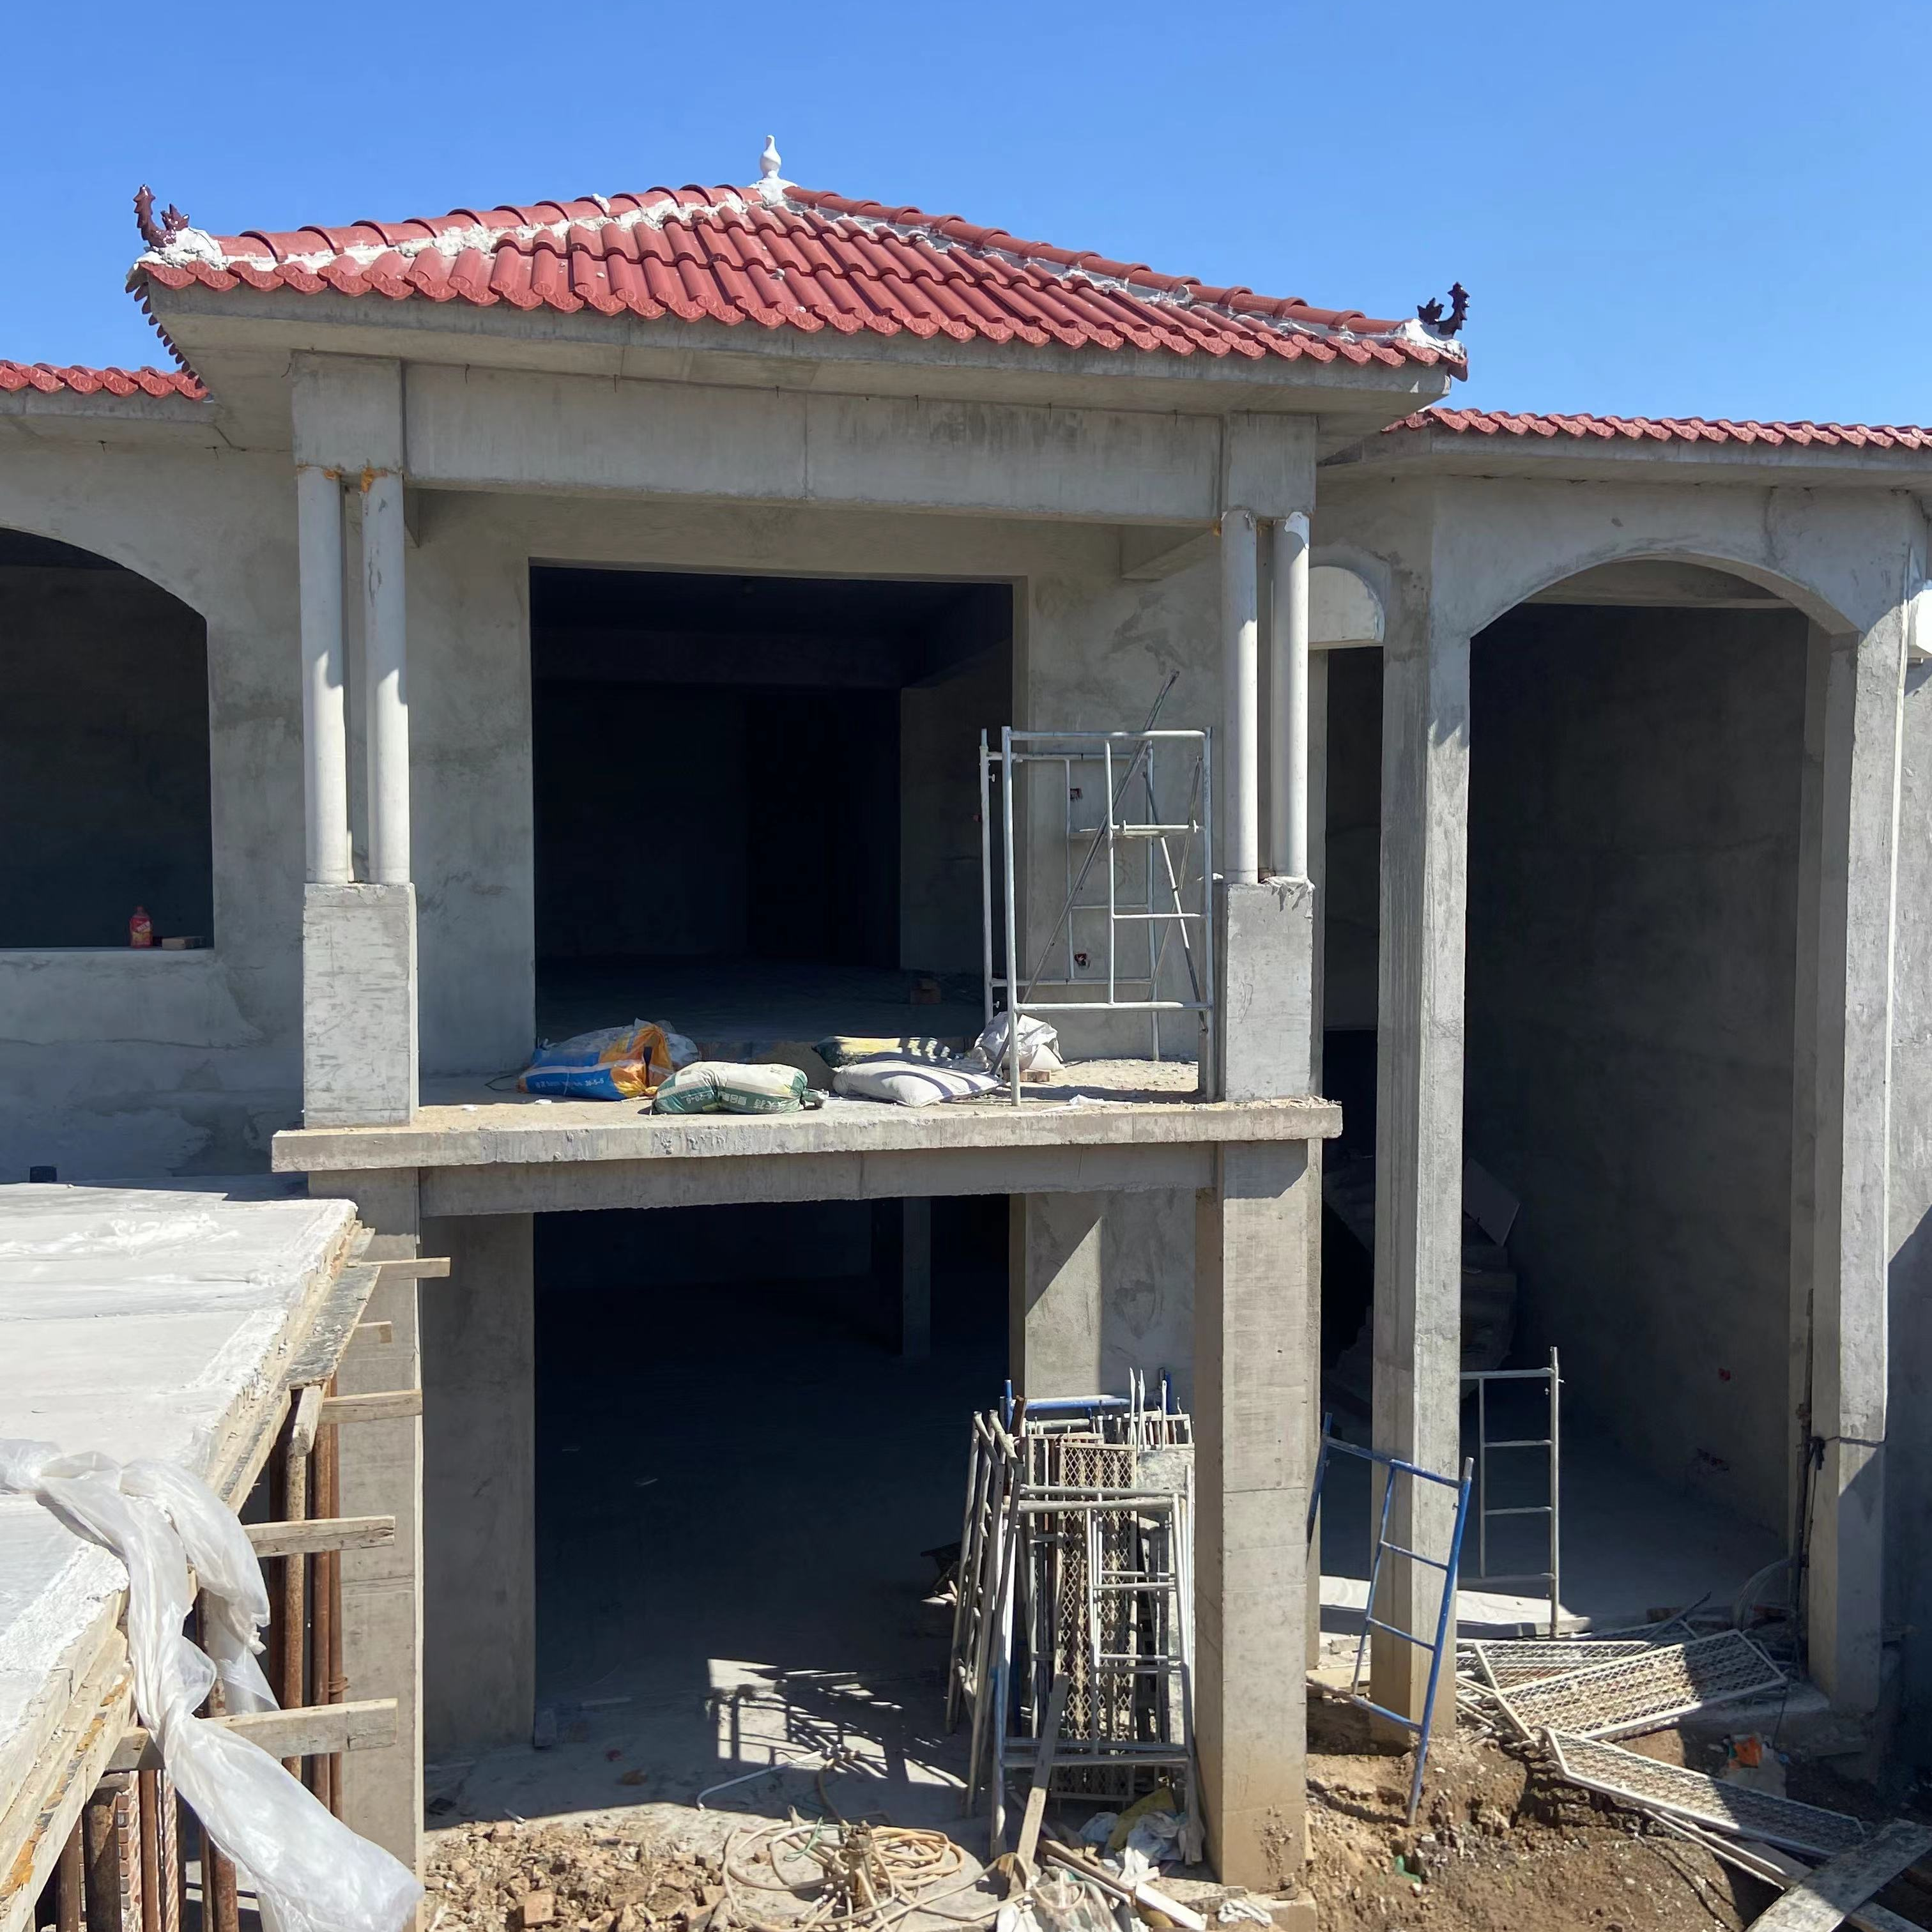
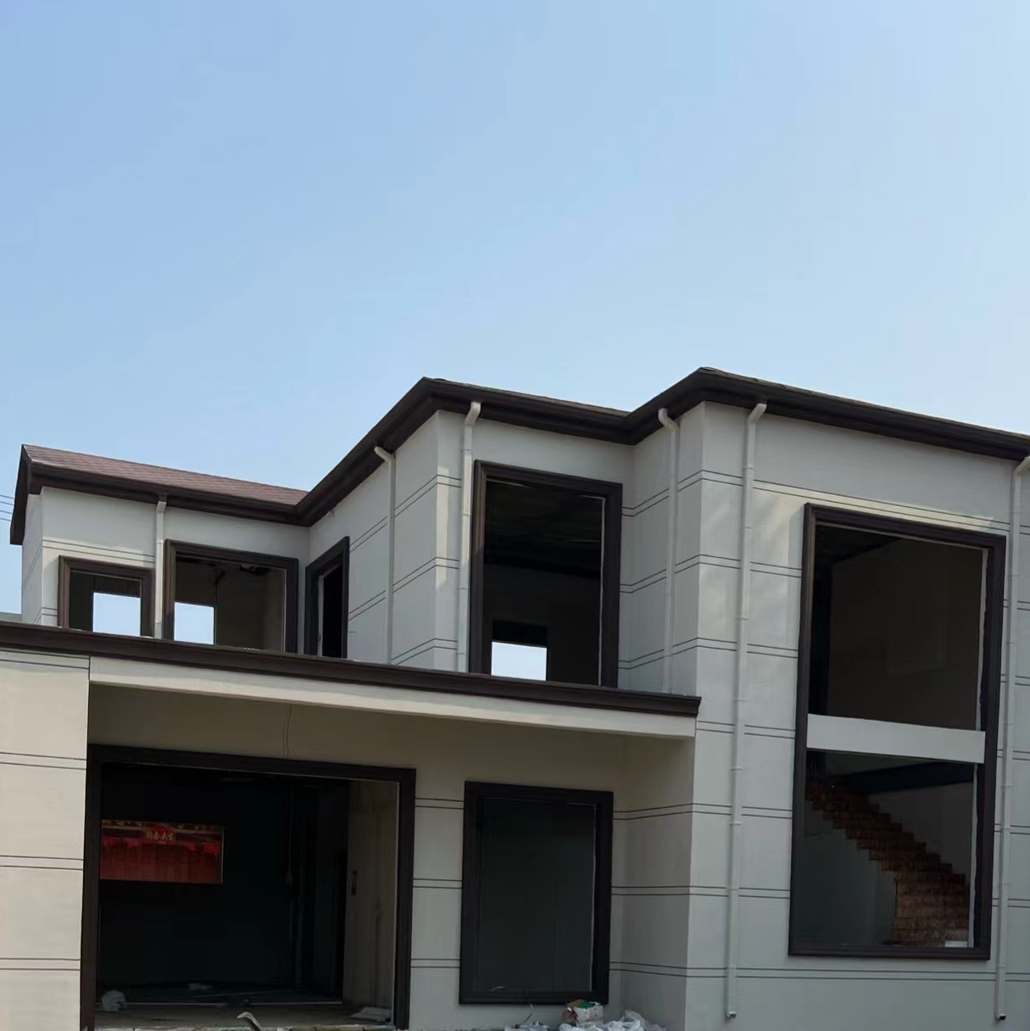
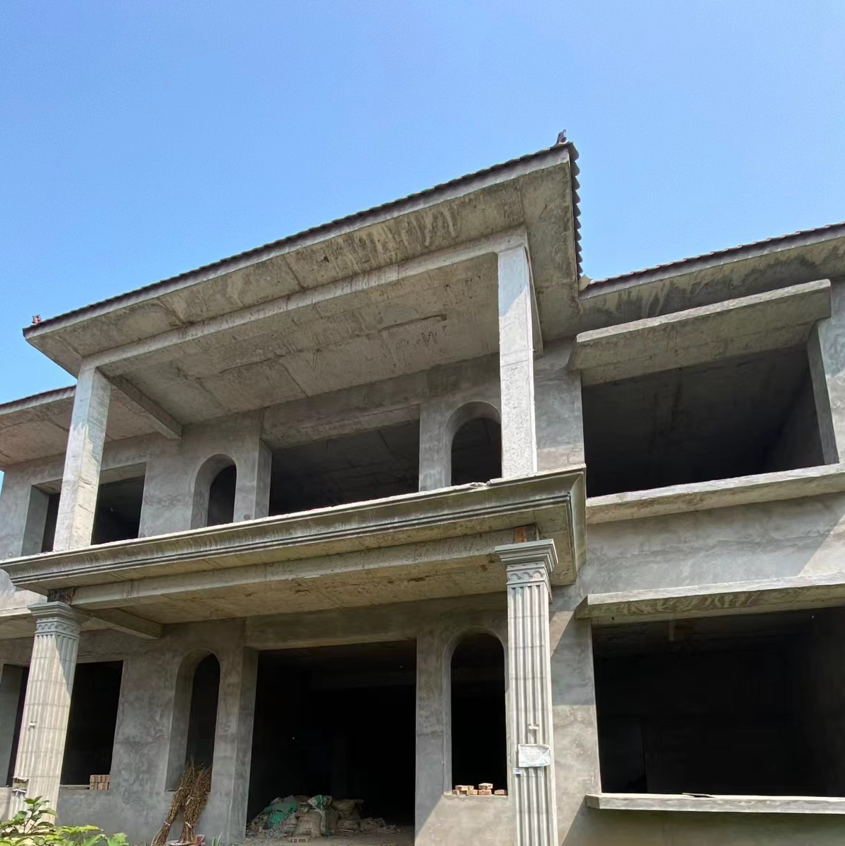
企业使命定义
中亿建筑装饰有限公司致力于通过高质量的建筑装饰、工程服务，提升人们的生活品质，美化城市、乡村环境。
公司使命还包括运用创新技术，推动建筑装饰、工程行业的持续进步和健康发展。
中亿建筑装饰注重环保与可持续性，努力在项目中融入绿色建筑理念，为子孙后代留下更美好的环境。
服务客户
推动行业发展
实现可持续发展

Slide 5
长远发展愿景
企业简介
中亿建筑装饰有限公司，汇聚了业界精英，设有专业的设计部、工程部、装饰部、外装部、售后部、产品部及市场部，全方位满足客户从主体建筑到旧房改造，从庭院设计到别墅外装，再到室内装修的多元化需求。
作为一家提供建筑装修全方位服务的专业公司，中亿建筑装饰始终坚持“想客户所想，思客户所思”的服务理念，致力于为每位客户提供卓越的建房装修体验。我们的优秀服务团队不仅技术精湛，更懂得如何深入理解客户的需求与期望，让每一位客户都能感受到我们的用心与专业
中亿建筑装饰有限公司致力于绿色建筑和可持续发展，推动环保材料和技术的应用，并注重培养员工绿色施工意识。
可持续发展战略
公司愿景：以持续技术创新与设计革新为驱动，引领市场，树立行业典范。
创新引领市场
中亿建筑装饰注重企业社会责任，通过参与公益活动和提升服务质量，塑造积极的企业形象。
社会责任与企业形象

Slide 6



核心价值观
01
02
03
诚信为本
创新引领
质量至上
坚守诚信，以诚待人，以信立业
勇于创新，追求卓越，引领行业发展
注重质量，精益求精，打造精品工程

Slide 7
企业经营理念
02

Slide 8

经营理念概述
01
客户至上原则
始终将客户需求放在首位，致力于提供温馨、用心、高效、高质量的装修装饰和建造建设服务。形成良好的客户口碑，从而实现企业的长远发展。
02
员工第二原则
不断优化内部管理，提升工作效率，确保员工福利，营造和谐的工作环境，通过精细化管理，确保员工的热情。为更好的服务客户奠定良好的基础。
03
股东第三原则
在公司决策过程中，将股东利益置于客户和员工之后，加强产品和服务的质量，以及员工的工作环境和发展。为公司赢得市场的认可和客户的满意。

Slide 9
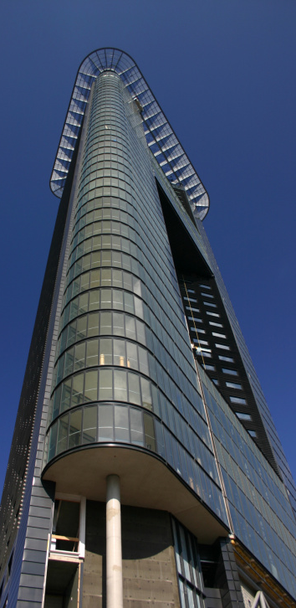

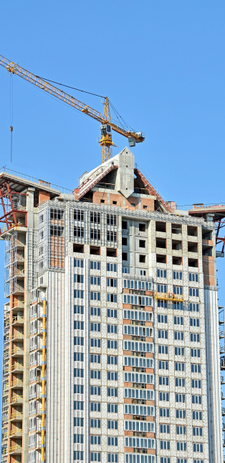
市场定位策略
专注高端市场
创新设计引领潮流
环保与可持续发展
中亿建筑装饰有限公司专注于高端家用、别墅住宅和工业居住一体的装饰、建造设计，以高品质和个性化服务赢得客户信赖。
公司通过不断的技术创新和设计引领，确保其项目在市场上具有独特性和未来性，吸引更多目标客户群。
中亿建筑装饰注重环保材料的使用和可持续设计理念，满足市场对绿色建筑装饰的需求。

Slide 10
客户服务宗旨
01
02
03
客户至上原则
定制化解决方案
长期合作关系维护
中亿建筑装饰有限公司始终将客户需求放在首位，确保服务质量和客户满意度。
公司提供多个个性化设计与施工方案，满足客户不同的需求，提升客户体验。
中亿建筑注重与客户的长期合作，通过优质服务和持续沟通，建立稳固的合作伙伴关系。

Slide 11
企业管理制度
03

Slide 12
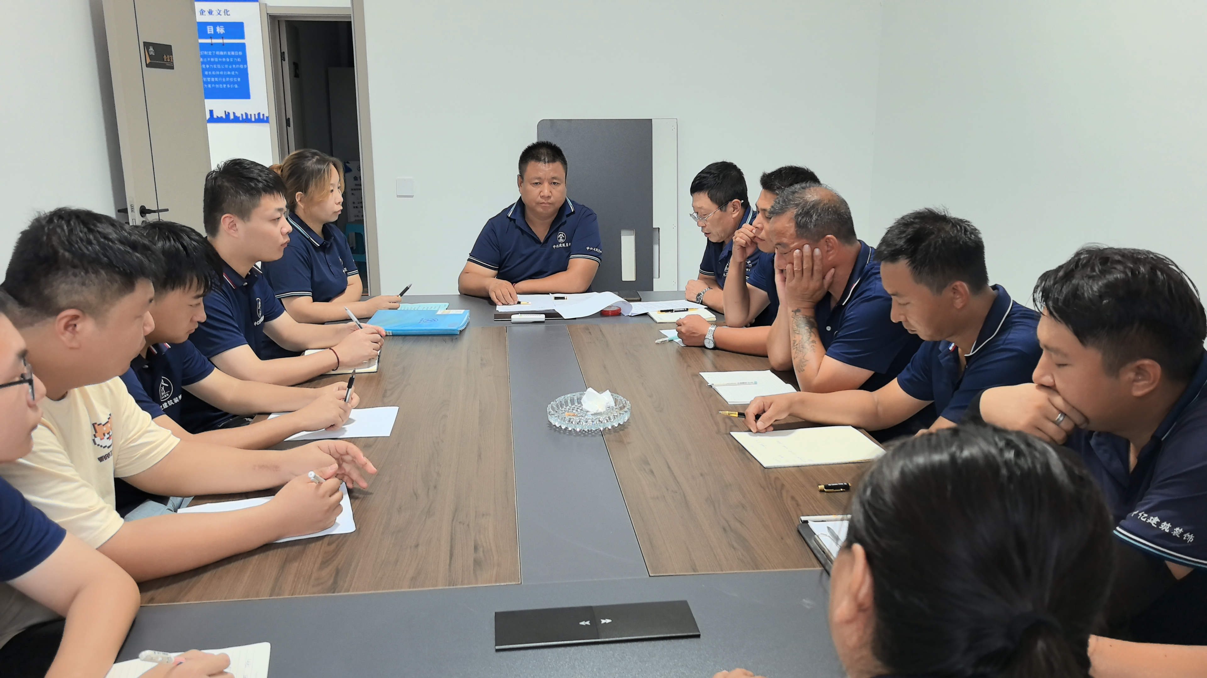
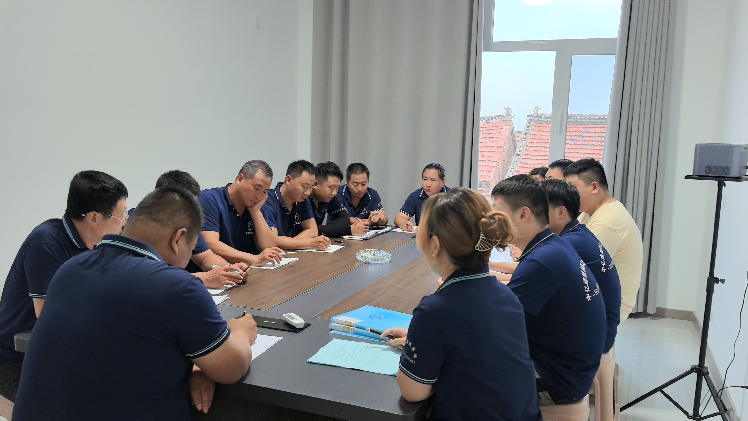
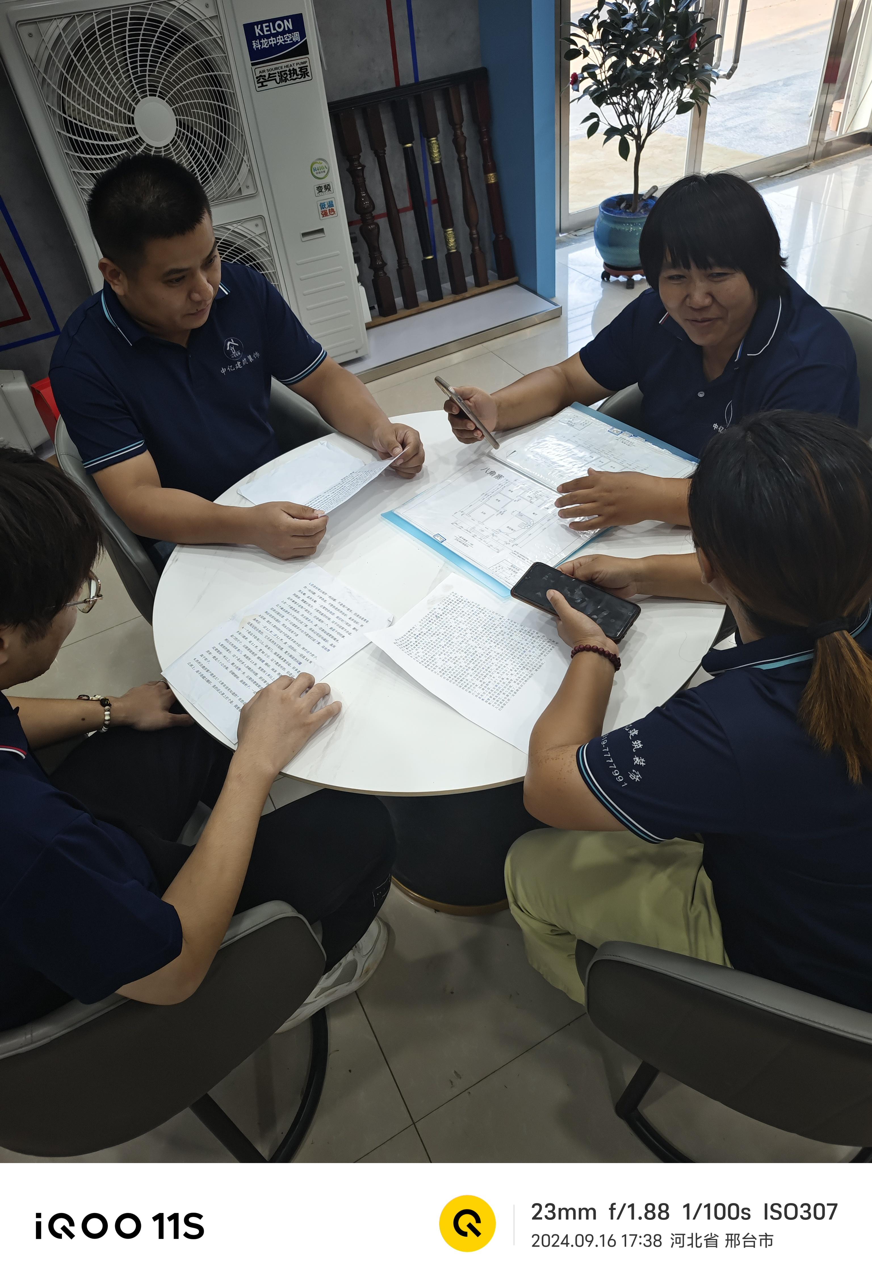
组织架构设置
明确管理层级
部门职能划分
跨部门协作机制
中亿建筑装饰有限公司设有清晰的管理层级，确保决策效率和执行力。
各部门如设计部、工程部、装饰部、外装部、售后部、产品部及市场部职能明确，以提高专业性和工作效率。
公司鼓励跨部门合作，通过定期交流和项目管理软件促进信息共享和团队协作。

Slide 13
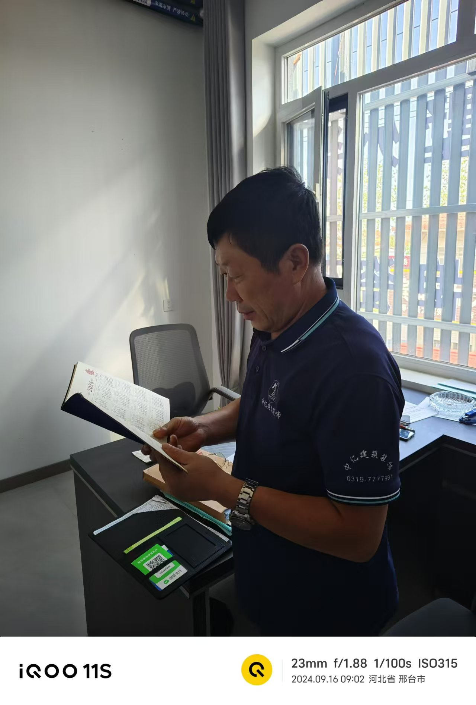
内部管理规范
员工行为准则
中亿建筑装饰有限公司制定明确的员工行为准则，确保员工在工作过程中的服务态度。
项目管理流程
公司建立了严格的项目管理流程，从项目启动到竣工验收，每一步都有详细的操作规范和监督程序。
质量控制体系
中亿建筑装饰注重工程质量，实施全面的质量控制体系，确保每个项目都能达到公司和行业标准。

Slide 14
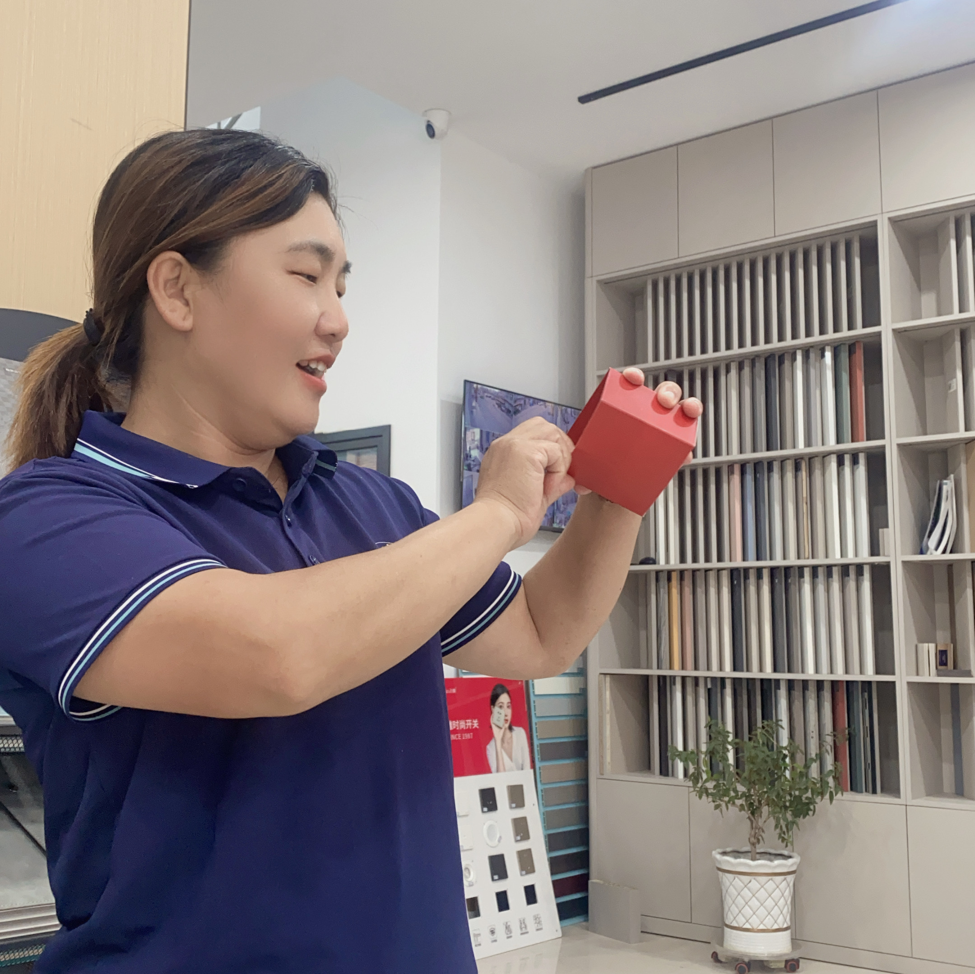

员工激励机制
绩效奖金制度
团队建设活动
中亿建筑装饰有限公司根据员工的绩效评估结果，发放相应的奖金，以激励员工提高工作效率。
定期组织团队建设活动，如户外拓展、聚餐等，增进员工间的交流与合作，提升团队凝聚力。

Slide 15
企业社会责任
04

Slide 16

环保与可持续发展
绿色建筑材料使用
节能减排措施
可持续设计实践
中亿建筑装饰有限公司在项目中优先选择环保型材料，减少对环境的影响。
公司实施节能减排政策，如采用节能灯具和高效能设备，降低能源消耗。
在建筑设计中融入可持续理念，如太阳能利用，推动绿色建筑发展。

Slide 17


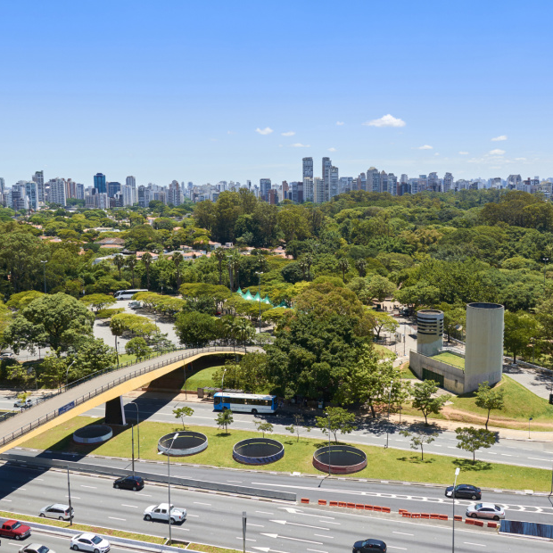
社区参与与支持
慈善捐赠活动
志愿服务项目
社区文化活动赞助
中亿建筑装饰有限公司定期举办慈善捐赠，支持当地教育事业，改善社区基础设施。
公司员工积极参与志愿服务项目，如植树造林、清洁社区等，以实际行动支持社区可持续发展。
中亿建筑装饰有限公司赞助社区文化节、艺术展览等文化活动，丰富居民文化生活，促进社区和谐。

Slide 18
员工关怀计划
01
02
03
健康保障计划
职业发展培训
员工家庭支持
中亿建筑装饰有限公司为员工提供健康保险，确保员工在生病时能得到及时的医疗支持。
公司定期为员工提供专业技能和管理能力的培训，助力员工职业成长和晋升。
公司设立员工家庭日，提供家庭福利和亲子活动，增强员工家庭的凝聚力和幸福感。

Slide 19
企业创新与发展
05

Slide 20



创新驱动战略
01
02
03
研发新技术
拓展新市场
培养创新人才
中亿建筑装饰有限公司投入资金研发环保节能材料，提升建筑装饰的科技含量。
公司通过市场调研，开发绿色建筑装饰市场，满足日益增长的环保需求。
中亿建筑装饰有限公司注重人才的培养，定期交流创新心得，激发员工的创新潜能。

Slide 21
企业品牌建设
06

Slide 22
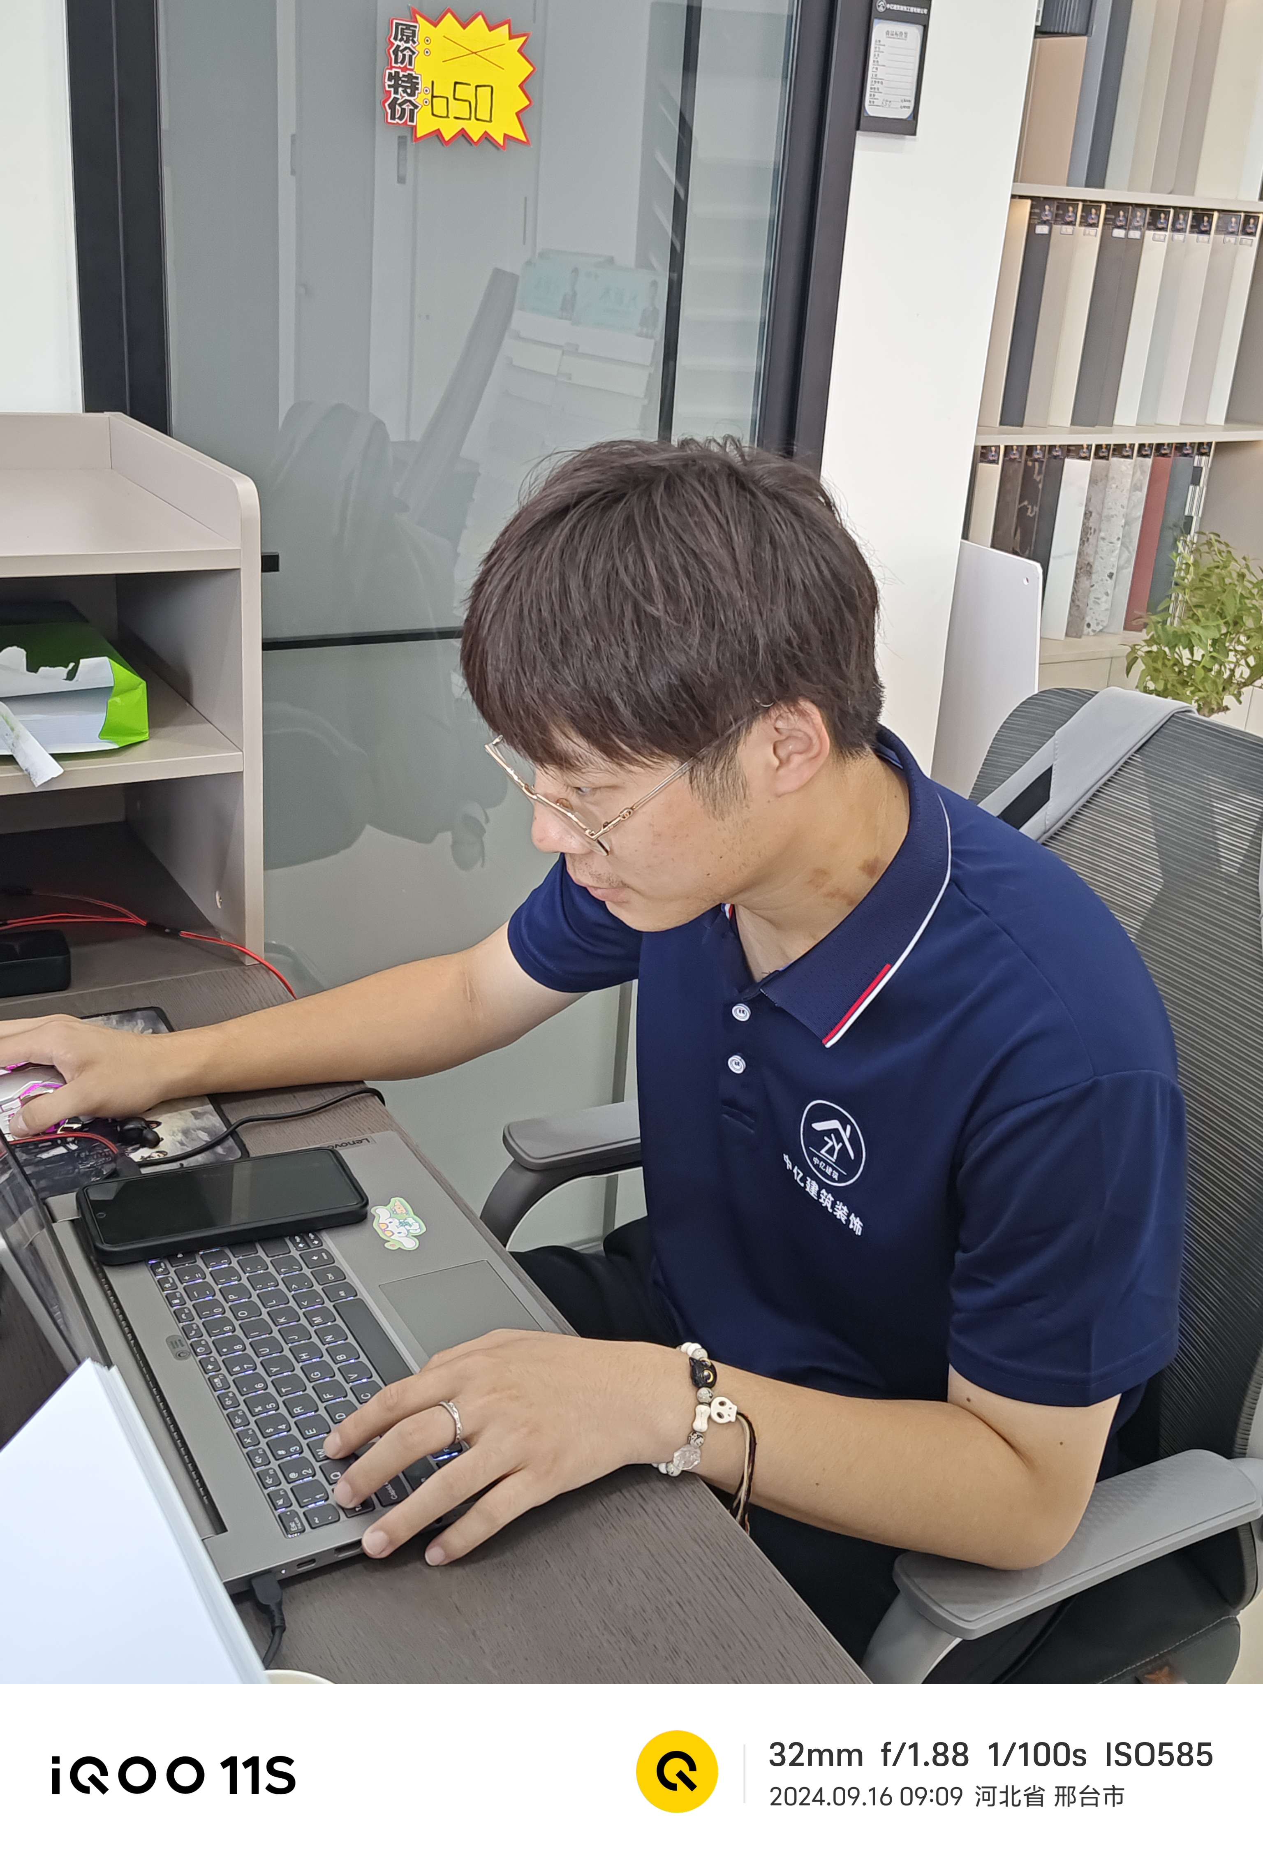
品牌形象塑造
中亿建筑装饰有限公司通过设计统一的LOGO、工作服和宣传材料，强化品牌视觉识别。
统一视觉识别系统
公司注重客户反馈，通过高质量服务和成功案例，鼓励客户口口相传，建立良好口碑。
客户口碑营销
积极参与社会公益活动，如环保建筑项目，提升企业形象，塑造负责任的品牌形象。
社会责任实践

Slide 23
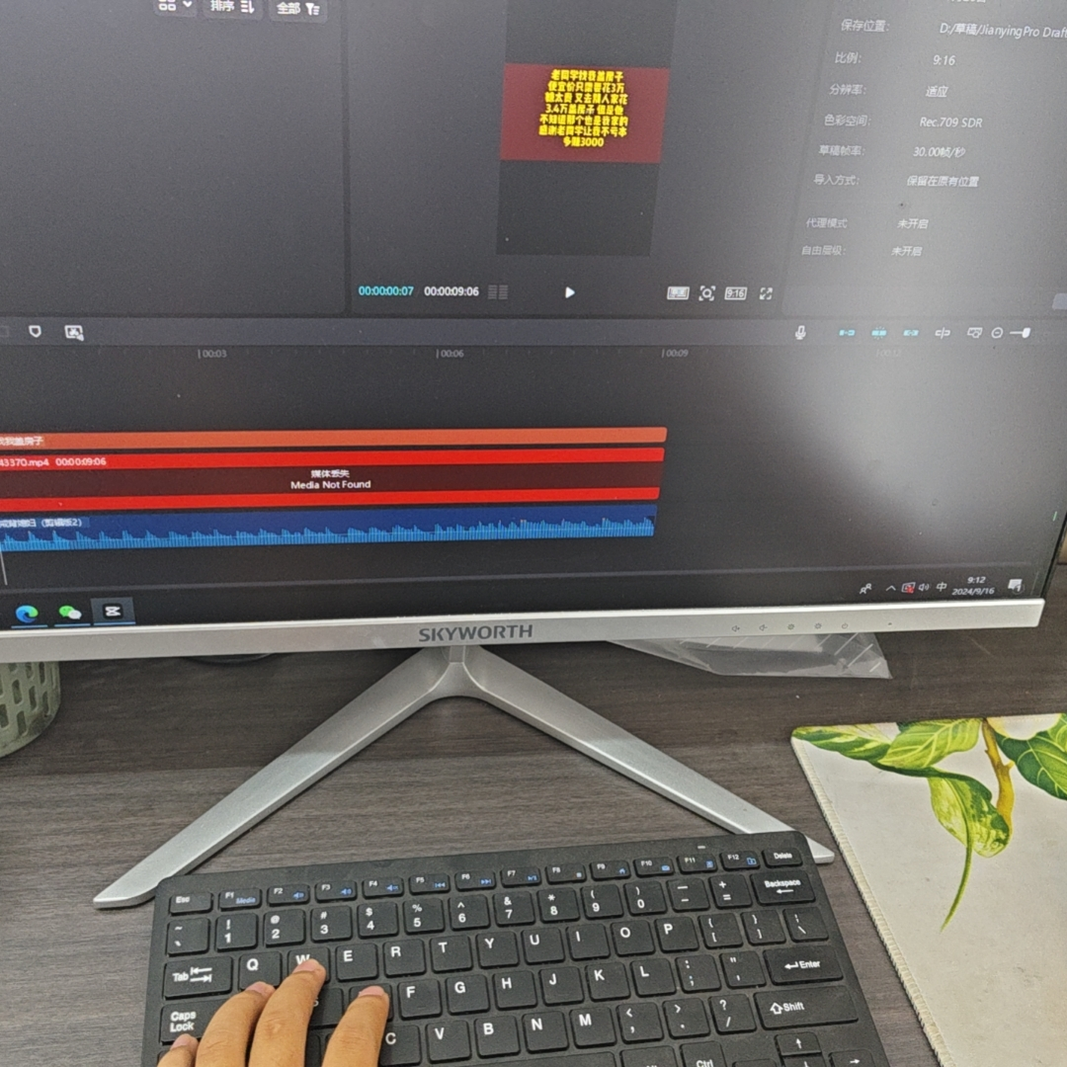
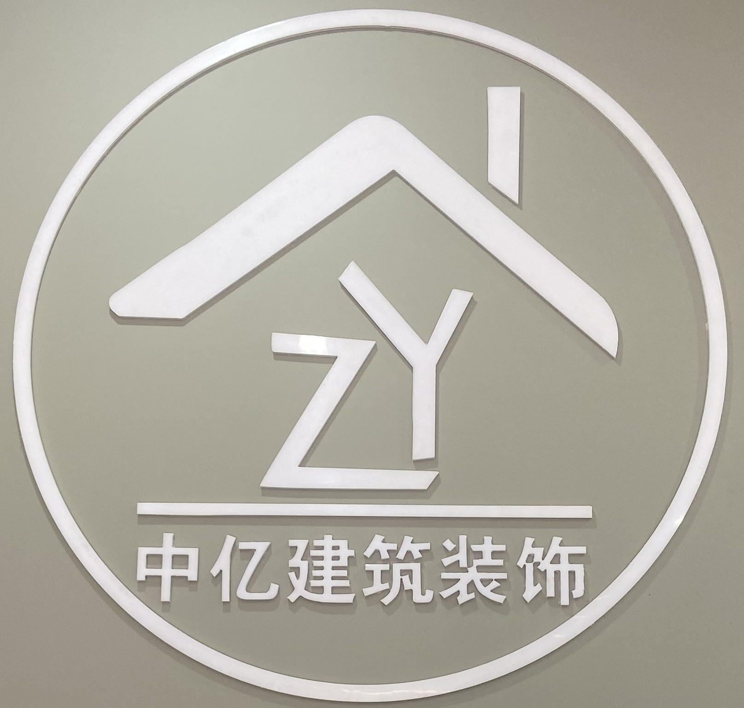
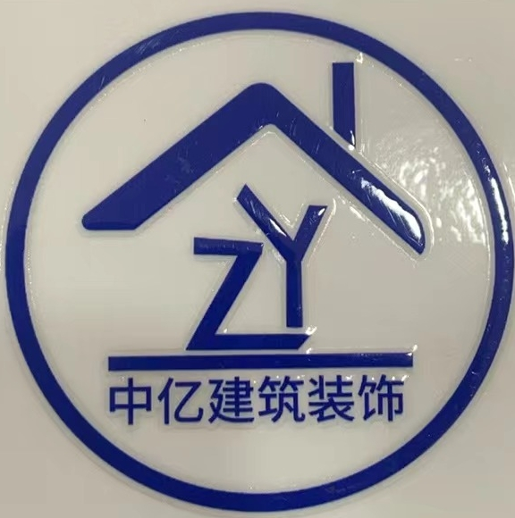
品牌传播途径
中亿建筑装饰有限公司通过抖音、微信等社交平台发布项目案例，增强品牌曝光度。
公司参与行业交流会，与合作伙伴共同举办研讨会，通过专业交流提升品牌影响力。
通过提供高质量的建筑装饰服务，鼓励客户分享正面评价，利用口碑效应扩大品牌知名度。
社交媒体营销
行业合作与交流
客户口碑传播

Slide 24
品牌忠诚度提升
01
02
03
客户满意度提升策略
长期客户关系维护
品牌故事与价值观传播
中亿建筑装饰通过提供高质量服务和个性化解决方案，确保客户满意度，增强品牌忠诚度。
公司定期与客户沟通，提供后续服务和维护，通过建立长期关系来提升客户对品牌的忠诚度。
通过讲述公司的发展历程和核心价值观，中亿建筑装饰塑造品牌形象，吸引并留住忠实客户。

